Slide 1


 | UNIVERSIDAD DE SONORA División de Ciencias Exactas y Naturales Departamento de Geología
MATERIA
HIDROGEOLOGIA
DATOS DEL AGUA EN MÉXICO
PRESENTA: M.C. J. ALFREDO OCHOA G.

Slide 2
Cuenca Hidrográfica
Unidad natural definida por la existencia de una división de las aguas en un territorio dado.
Las cuencas hidrográficas son unidades morfológicas superficiales. Sus límites quedan establecidos por la división geográfica principal de las aguas de las precipitaciones pluviales; también conocido como “parteaguas”.
El parteaguas, teóricamente, es una línea imaginaria que une los puntos de máximo valor de altura relativa entre dos laderas adyacentes pero de exposición opuesta; desde la parte mas alta de la cuenca hasta su punto de emisión, en la zona hipsométricamente más baja.
En el territorio nacional se han identificado 1 471 cuencas hidrográficas (INEGI-INE-CONAGUA.
Mapa de las Cuencas Hidrográficas de México escala 1:250 000. Cartografía en formato digital).

Slide 3
Cuenca Hidrológica
Es la unidad del territorio, diferenciada de otras unidades, normalmente delimitada por un parte aguas o divisoria de las aguas.
Aquella línea poligonal formada por los puntos de mayor elevación en dicha unidad-, en donde ocurre el agua en distintas formas, y ésta se almacena o fluye hasta un punto de salida que puede ser el mar u otro cuerpo receptor interior; a través de una red hidrográfica de cauces que convergen en uno principal, o bien el territorio en donde las aguas forman una unidad autónoma o diferenciada de otras, aun sin que desemboquen en el mar.
En dicho espacio delimitado por una diversidad topográfica, coexisten los recursos agua, suelo, flora, fauna, otros recursos naturales relacionados con éstos y el medio ambiente.
La cuenca hidrológica conjuntamente con los acuíferos, constituye la unidad de gestión de los recursos hídricos. LAN.- Artículo 3 Fracción XVI. Para fines de publicación de la disponibilidad conforme a la NOM.011-CNA-2000 se han delimitado 728 cuencas hidrológicas en México.

Slide 4
Región hidrológica Área territorial conformada en función de sus características morfológicas, orográficas e hidrológicas, en la cual se considera a la cuenca hidrológica como la unidad básica para la gestión de los recursos hídricos, cuya finalidad es el agrupamiento y sistematización de la información, análisis, diagnósticos, programas y acciones en relación con la ocurrencia del agua en cantidad y calidad, así como su explotación, uso o aprovechamiento.
Normalmente una región hidrológica está integrada por una o varias cuencas hidrológicas.
Por tanto, los límites de la región hidrológica son en general distintos en relación con la división política por estados, Distrito Federal y municipios.
Una o varias regiones hidrológicas integran una Región Hidrológico-Administrativa. LAN.- Artículo 3 Fracción XVIA.

Slide 5
Cauce de una corriente El canal natural o artificial que tiene la capacidad necesaria para que las aguas de la creciente máxima ordinaria escurran sin derramarse.
Cuando las corrientes estén sujetas a desbordamiento, se considera como cauce el canal natural, mientras no se construyan obras de encauzamiento.
En los orígenes de cualquier corriente, se considera como cauce propiamente definido, cuando el escurrimiento se concentre hacia una depresión topográfica y éste forme una cárcava o canal, como resultado de la acción del agua fluyendo sobre el terreno.

Slide 6
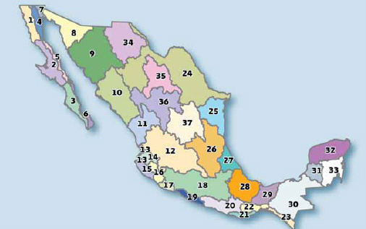

Slide 7
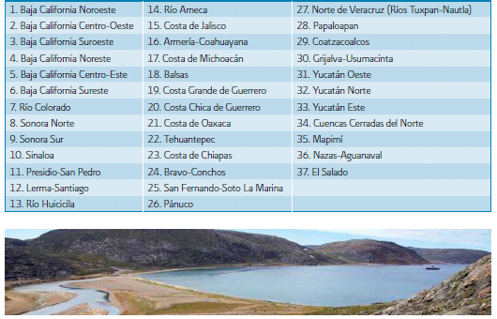
REGIONES HIDROLOGICAS NACIONALES

Slide 8
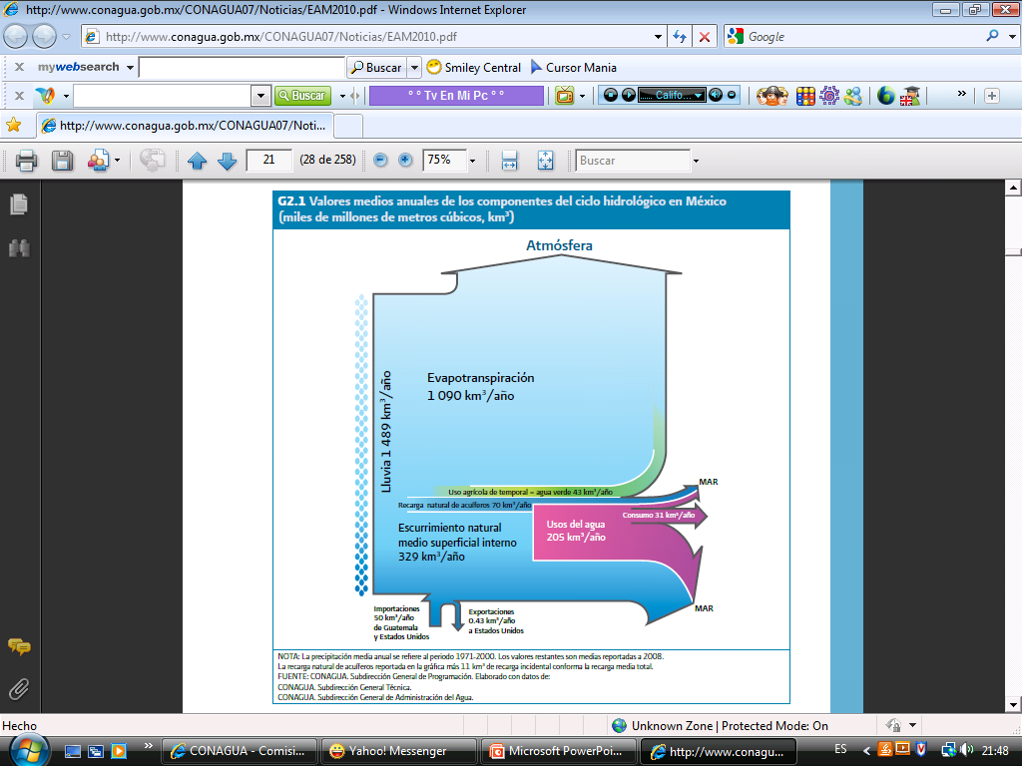

Slide 9
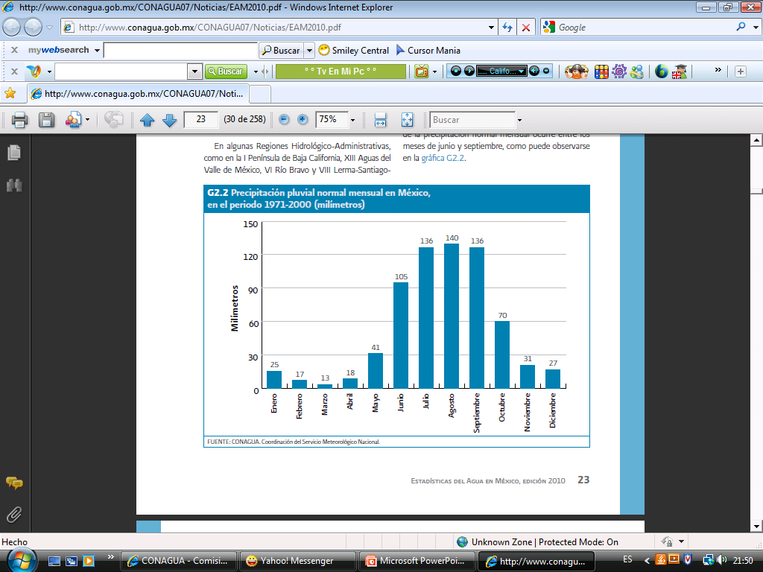

Slide 10
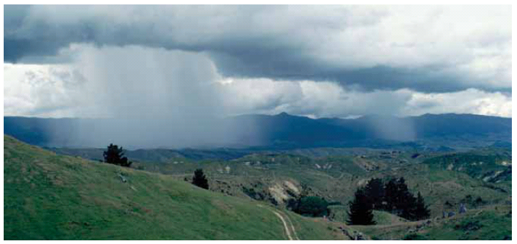

Slide 11
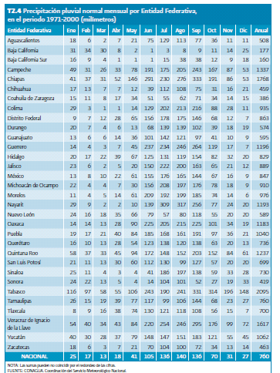

Slide 12
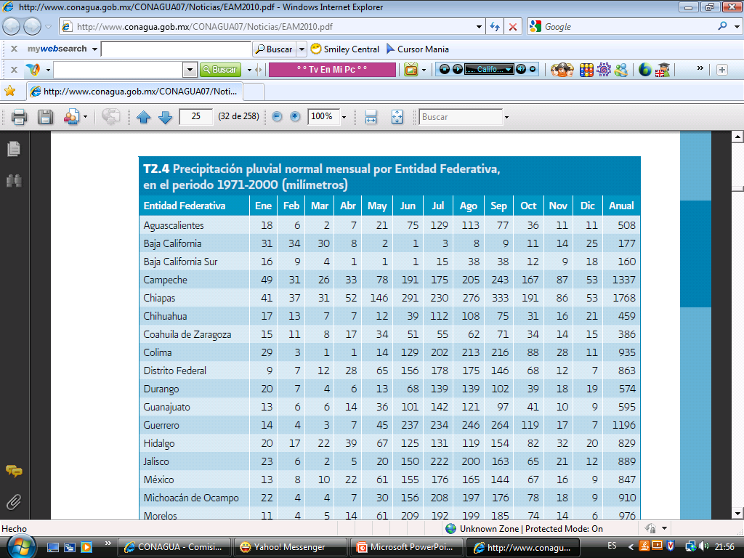

Slide 13
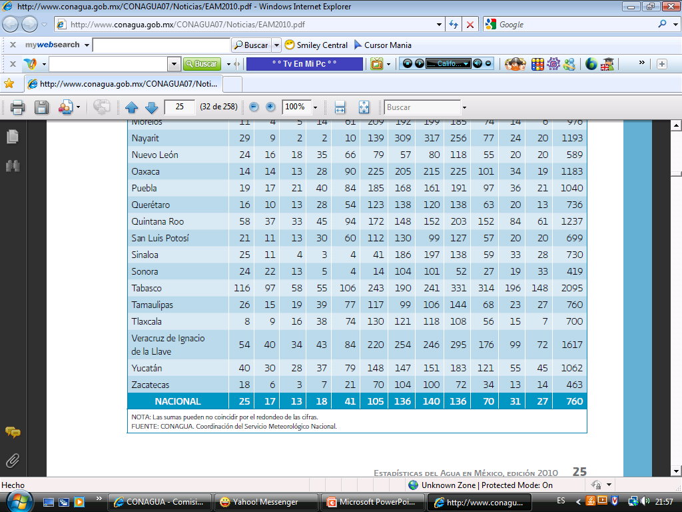

Slide 14
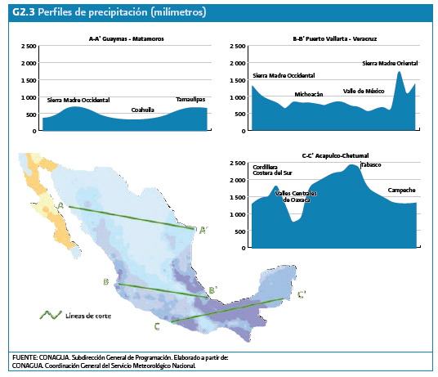

Slide 15
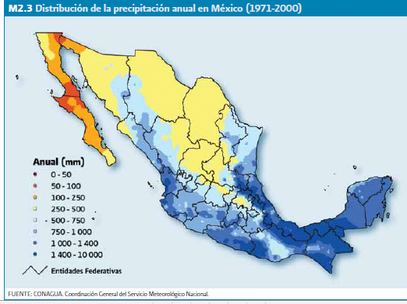

Slide 16
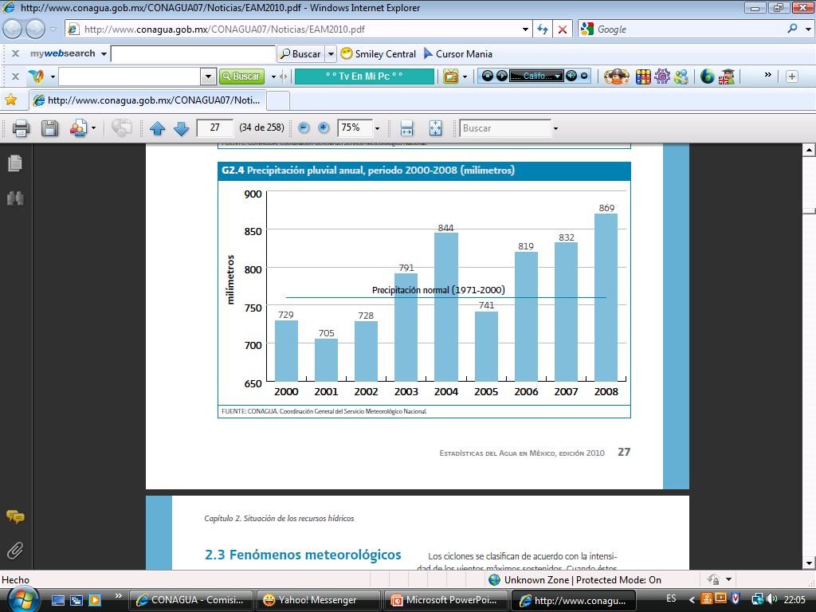

Slide 17
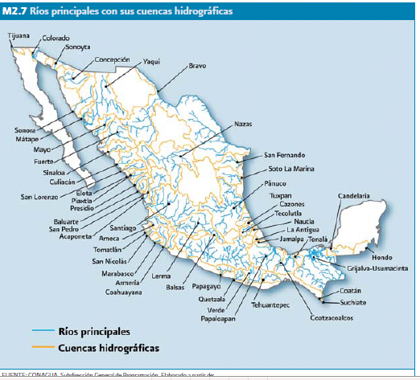

Slide 18
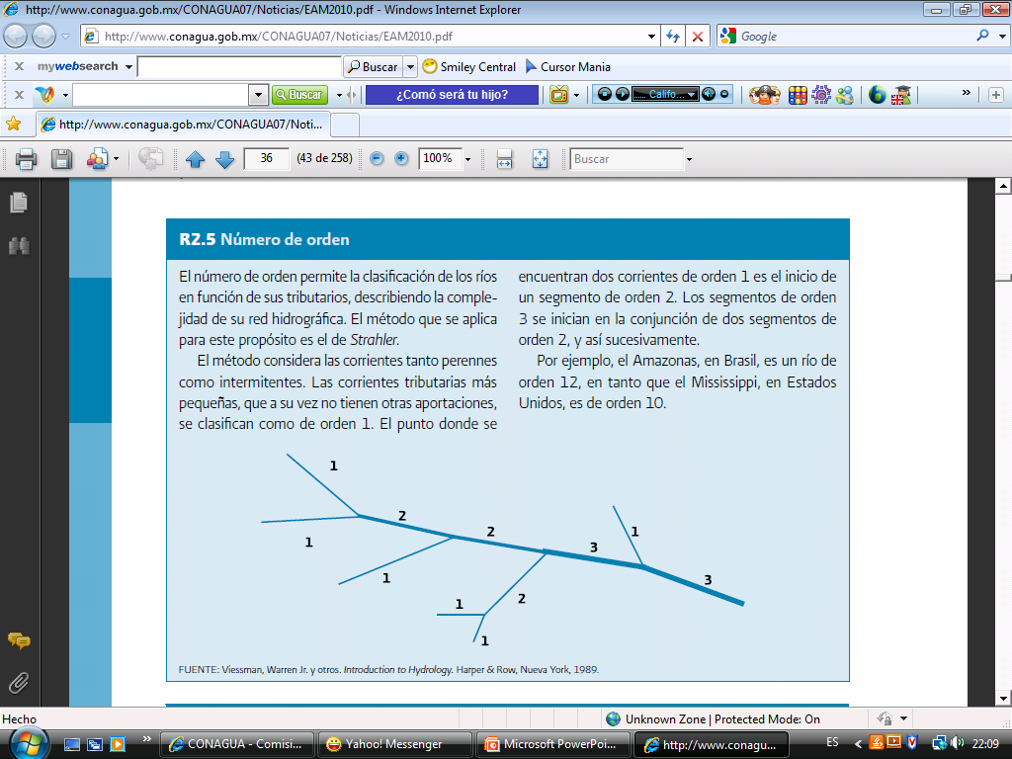

Slide 19
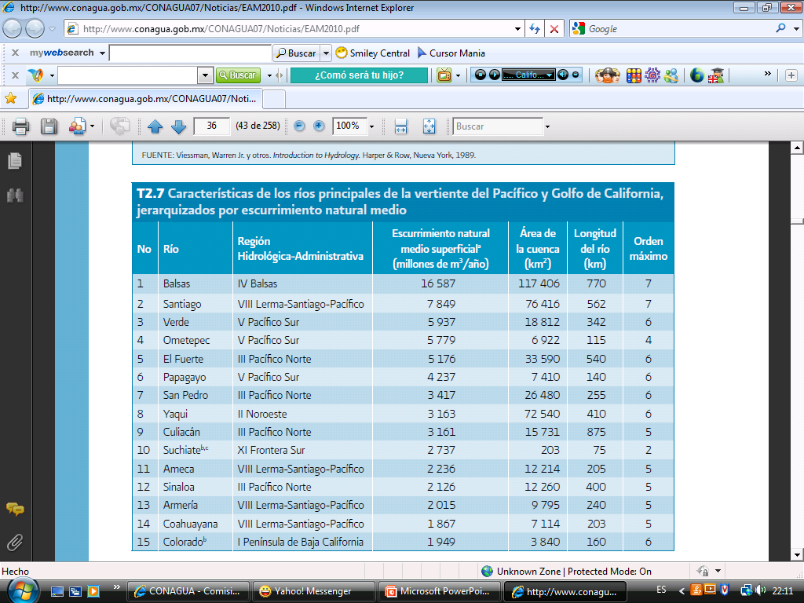

Slide 20
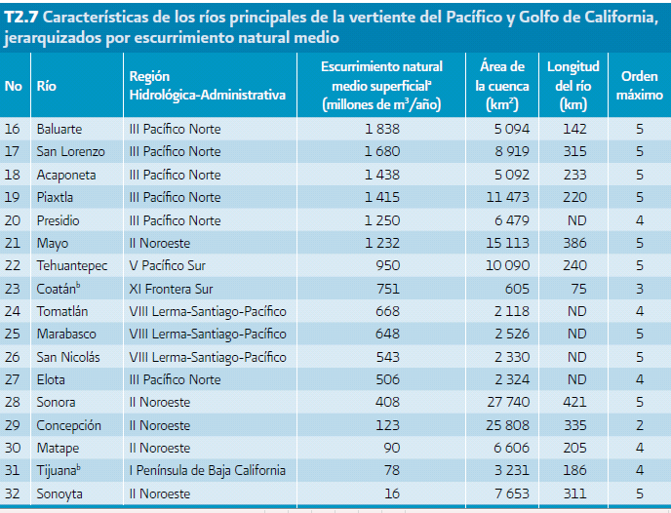

Slide 21
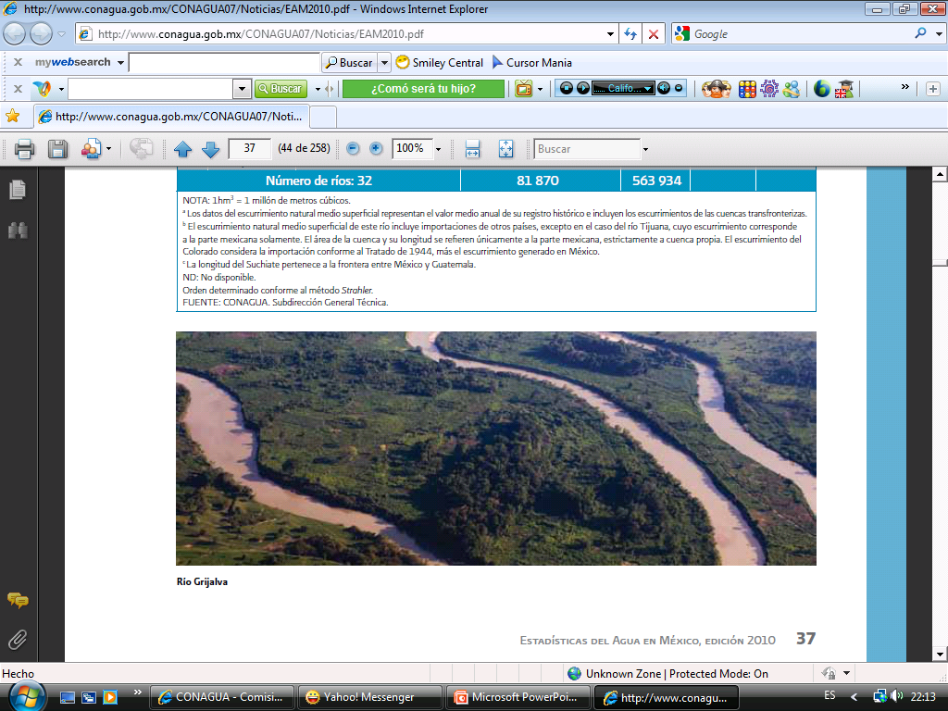

Slide 22
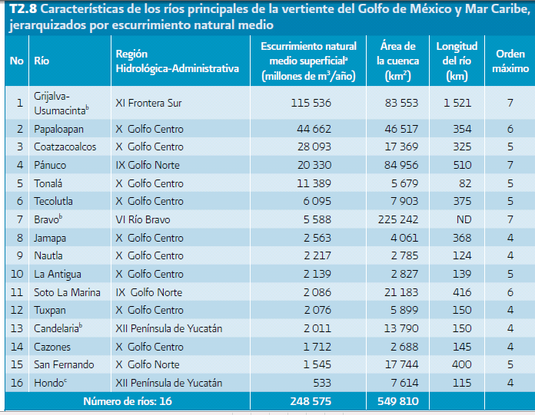

Slide 23
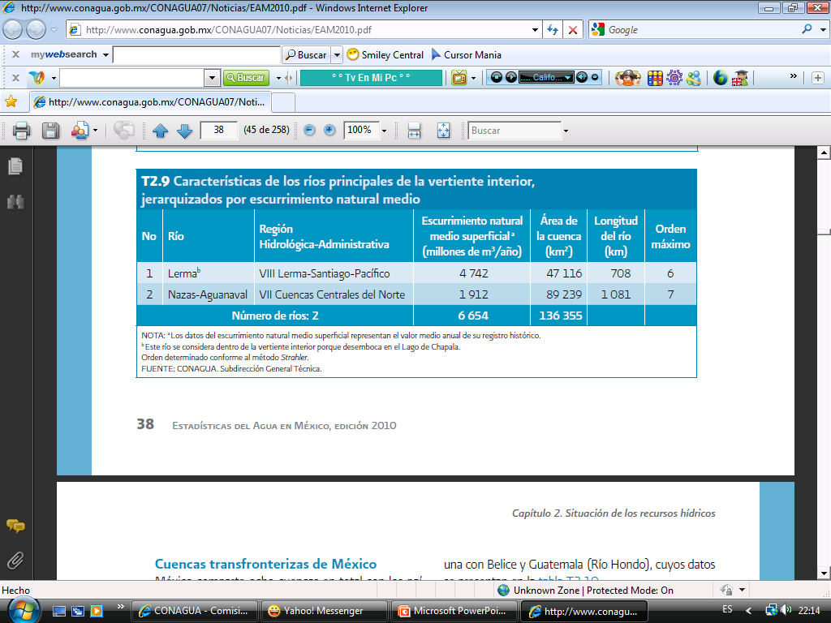

Slide 24
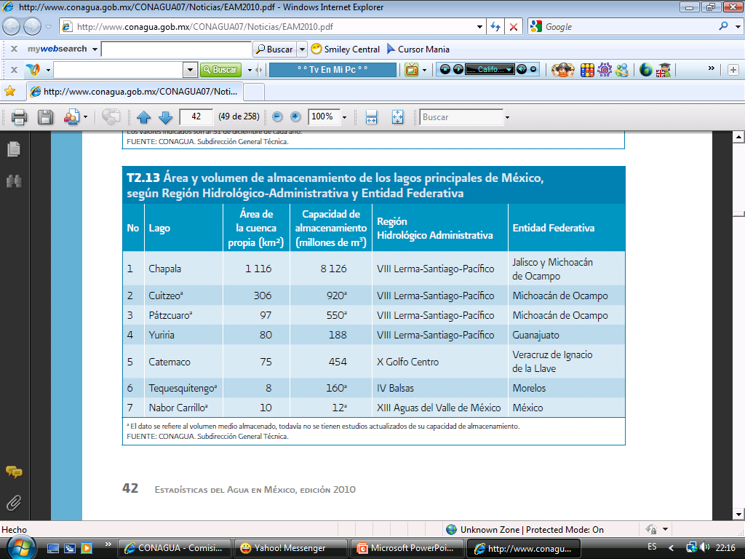

Slide 25
GRACIAS POR SU ATENCIÓN

